Slide 1

La loi de santé, le décret GHT, et ses impacts en matière de formation

Slide 2
La loi de santé, le décret GHT, et ses impacts en matière de formation
CNEH - ANFH
01
Partie 1
Partie 2
Partie 3
Partie 4
Les éléments de contexte

Slide 3
Le GHT : 1 obligation, 2 dimensions art. L. 6132-1 CSP
CNEH - ANFH
1 obligation
Chaque établissement public de santé (sauf dérogation tenant à sa spécificité dans l’offre de soins territoriale) est partie à une convention de GHT et à une seule.
Le GHT a pour objet de permettre aux établissements de mettre en œuvre une stratégie de prise en charge commune et graduée du patient, dans le but d’assurer une égalité d’accès à des soins sécurisés et de qualité.
Dans chaque groupement, les établissements parties élaborent un projet médical partagé garantissant une offre de proximité ainsi que l’accès à une offre de référence et de recours.
Le GHT assure la rationalisation des modes de gestion par une mise en commun de fonctions ou par des transferts d’activités entre établissements.
2 dimensions
Projet médical partagé
Mutualisations
3

Slide 4
Le GHT : 1 obligation, 2 dimensions
CNEH - ANFH
3 totems | Qui | Personnalité morale | Objet
1996 Communauté d’établissement de santé (CES) | EPS + PSPH dans cadre secteur sanitaire | NON | Favoriser les adaptations des établissements de santé aux besoins de la population
2009 Communauté hospitalière de territoire (CHT) | EPS + partenariats |  | Mettre en œuvre une stratégie commune et gérer en commun certaines fonctions et activités, grâce à des délégations ou des transferts de compétences
2016 Groupement hospitalier de territoire (GHT) | EPS + associations et partenariats |  | Mettre en œuvre une stratégie de prise en charge commune et graduée du patient, dans le but d'assurer une égalité d'accès à des soins sécurisés et de qualité + Assurer la rationalisation des modes de gestion par une mise en commun de fonctions ou par des transferts d'activités entre établissements
Abrogé en 2009
Abrogé en 2016
Donc une logique de direction commune
On connait la fin du film mais on ne connait pas la durée du film

Slide 5
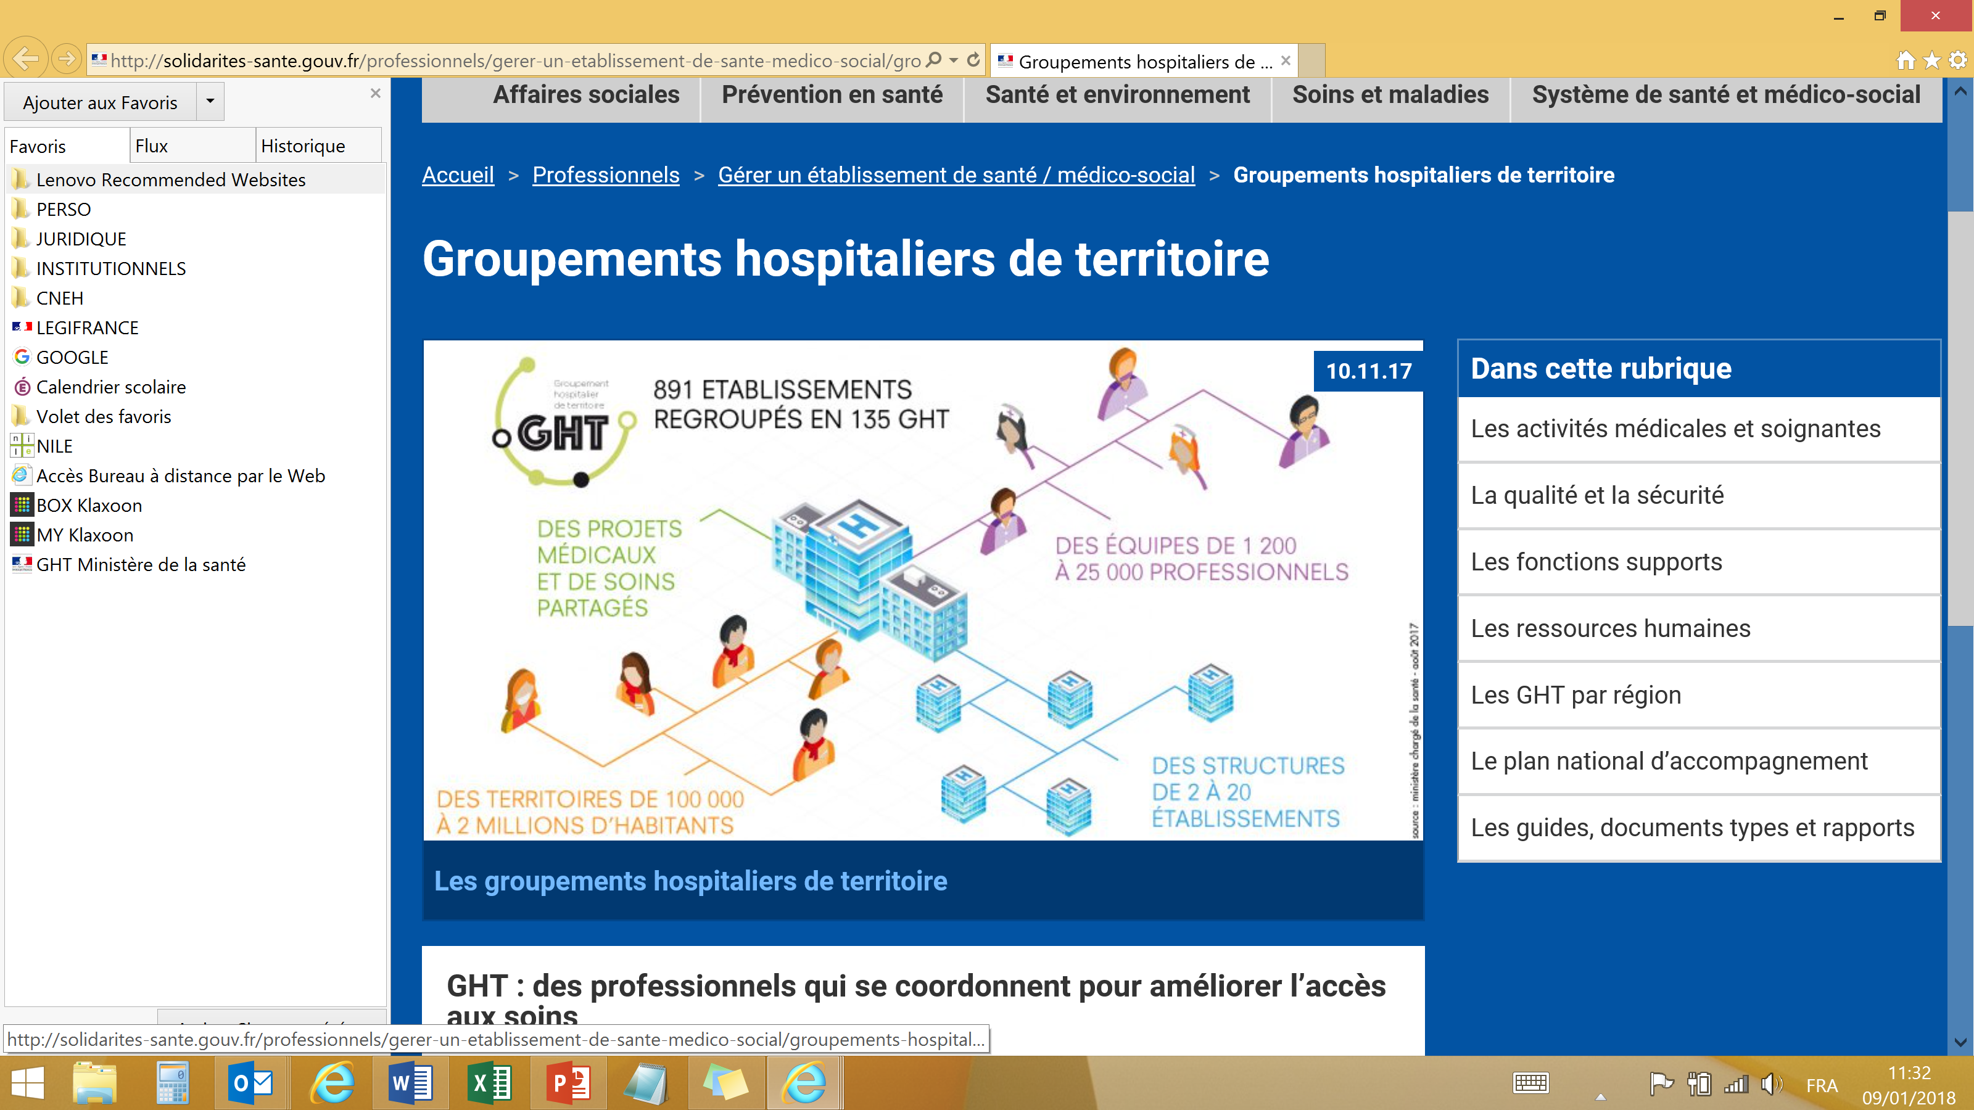
Des GHT hétérogènes, sinon hétéroclites?
CNEH - ANFH

Slide 6
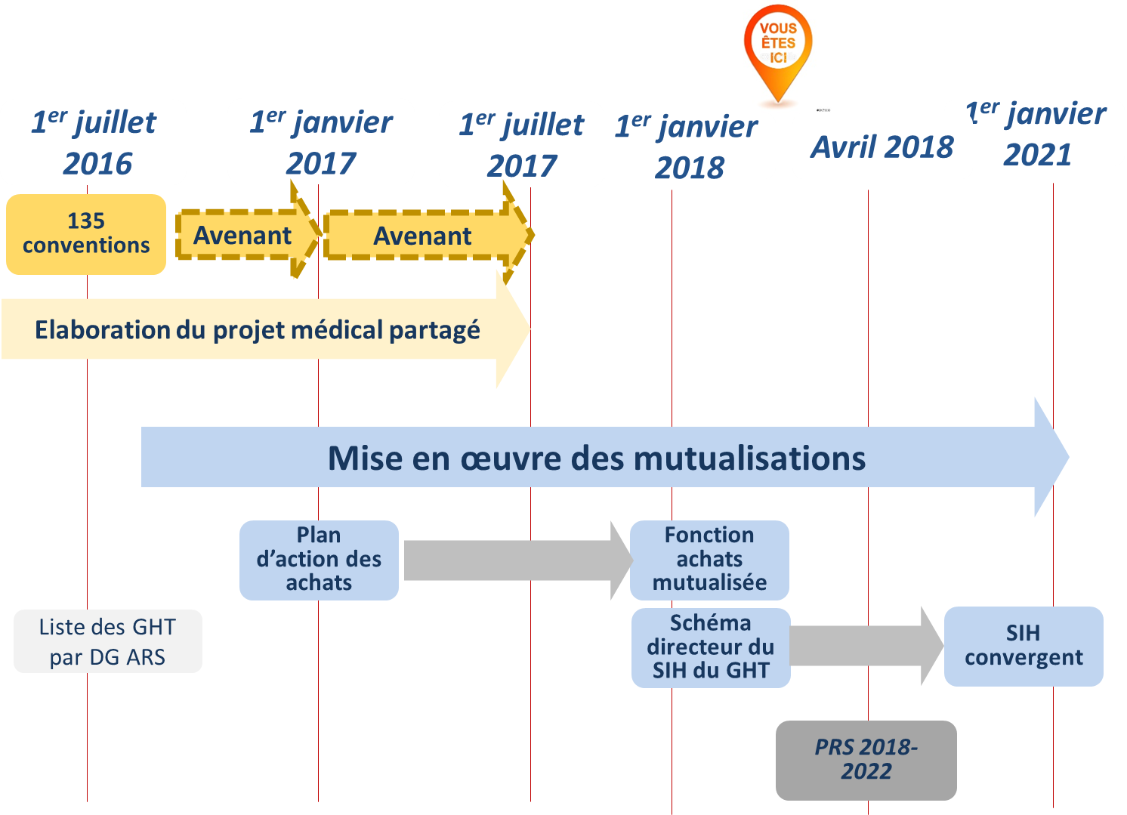
Où en êtes-vous ?

Slide 7
La convention constitutive
CNEH - ANFH
Entrée en vigueur de votre convention constitutive…
de 1ère génération
Qui ?
Quoi ?
Comment ?

Slide 8
La convention constitutive
CNEH - ANFH
Entrée en vigueur de votre convention constitutive…
de 1ère génération
Qui ?

Slide 9
CNEH - ANFH
Ce que dit la loi : une adhésion obligatoire de tous les EPS, des associations obligatoires ou facultatives, des partenariats facultatifs
 | Parties | Associés | Partenaires
Tous les EPS dont CHU dont CH autorisés en psychiatrie | Obligatoire | Obligatoire Facultative
EPSMS | Facultative
Hôpitaux des armées |  | Facultative
Ets HAD |  | Obligatoire
Ets privés |  |  | Facultatif
Qui ?
PROJET MEDICAL PARTAGE
+ MUTUALISATIONS
ELABORATION DU
PROJET MEDICAL PARTAGE

Slide 10
Ce que la loi ne dit pas
CNEH - ANFH
Une liaison avec les CHU à interroger
  Cas des régions où plusieurs CHU
Une conciliation entre sectorisation et périmètre des GHT à garantir
    Cas des communautés psychiatriques de territoire
Surtout, un maintien des coopérations préexistantes au GHT, avec, à terme, des « conflits de coopération » ?
  Cas hôpital–clinique sur un site unique avec projet médical public-privé
  Cas des GCS de biologie créés depuis 2010

Slide 11
Les « conflits de coopération » : le cas de la biologie
CNEH - ANFH
GHT 1 et
GHT 2 créés en 2016
GCS biologie créé en 2010
(Rappel : biologie = activité à organiser en commun dans le cadre d’un GHT)
GCS
GHT 1
GHT 2

Slide 12
La convention constitutive
CNEH - ANFH
Entrée en vigueur de votre convention constitutive…
de 1ère génération
Quoi ?

Slide 13
CNEH - ANFH
Ce que dit la loi : un GHT à 2 jambes
1 - Le projet médical partagé
2 - Les mutualisations

Slide 14
CNEH - ANFH
Le projet médical partagé (PMP)
Art. R. 6132-3 CSP
Guide ANAP, Elaborer un projet médical partagé de GHT, octobre 2016, www.anap.fr

Slide 15
CNEH - ANFH
Le projet médical partagé (PMP)
Art. R. 6132-3 CSP
Projet médical partagé
Transferts d’autorisations
Contexte coopératif existant?
Articulation avec les CHU
Equipes médicales communes
Ex. Réa CH OLORON
Ex. GHT Hainaut Cambrésis
PIH obstétrique
Ex. Radiothérapie/
Cancérologie CH ANNECY
Ex. CH H.Mondor //
GHT CHIC CRETEIL

Slide 16
CNEH - ANFH
Les mutualisations
Art. L.6132-3 CSP
2 - Les mutualisations
Fonctions
obligatoirement assurées par l’établissement support
« pour le compte » des établissements parties
Fonctions obligatoirement « organisées en commun »
Fonctions mutualisées facultatives
SIH convergent
Pharmacie
Equipes médicales communes/pôles inter-Ets
DIM de territoire
Fonction achats
Biologie
Coordination des écoles / plans de formation et DPC
Imagerie
Fonctions logistiques, administratives…

Slide 17
Quel niveau de mutualisation pour chaque activité ?
CNEH - ANFH
Simple
coordination
des actions
Mutualisation
de moyens
Intégration
des activités/
Réorganisation
Fusion ?
?

Slide 18
La convention constitutive
CNEH - ANFH
Entrée en vigueur de votre convention constitutive…
de 1ère génération
Comment ?

Slide 19
GHT : Une gouvernance très inspirée d’HPST art. L.6132-2 et R.6132-9 à R.6132-14 CSP
CNEH - ANFH
Consultation
Pilotage
Evaluation
et contrôle
Commission ou collège médical
Comité stratégique
Comité territorial des élus locaux
Commission/
comité des usagers
CSIRMT
Etablissement
support
Information
Conférence territoriale de dialogue social
Directeur de l’Et. support

Slide 20
CNEH - ANFH
GHT : Une gouvernance très inspirée d’HPST
art. L.6132-2 et R.6132-9 à R.6132-14 CSP
Conférence territoriale dialogue social
Comité stratégique
Comité territorial des élus locaux
Instance médicale du GHT
CSIRMT
de GHT
Instance usagers
du GHT
Niveau territorial
préside
préside
désigne pdt
membre
préside
Etablissement
support
Directeur
désigne
DIM de GHT
Etablissements parties au GHT
Niveau local
Etablissement A
Etablissement B
Etablissement C
…

Slide 21
La gouvernance : ce que dit la loi
CNEH - ANFH
Une modification (profonde et … discrète) de l’article L.6143-7 CSP qui fonde les compétences du directeur d’établissement, en qualité de représentant légal

Slide 22
L’établissement support et son directeur
CNEH - ANFH
« Le directeur, conduit la politique générale de l'établissement. Il représente l'établissement dans tous les actes de la vie civile et agit en justice au nom de l'établissement.
Le directeur est compétent pour régler les affaires de l'établissement autres que celles énumérées aux 1° à 15° (directoire) et autres que celles qui relèvent de la compétence du conseil de surveillance (…).
Le directeur dispose d'un pouvoir de nomination dans l'établissement. Il propose au DG du CNG la nomination des directeurs adjoints et des directeurs des soins (…) Sur proposition du chef de pôle (…), il propose (…) la nomination et la mise en recherche d'affectation des personnels médicaux (…).
Le directeur exerce son autorité sur l'ensemble du personnel dans le respect des règles déontologiques ou professionnelles qui s'imposent aux professions de santé (…).
Le directeur est ordonnateur des dépenses et des recettes de l'établissement. Il a le pouvoir de transiger. Il peut déléguer sa signature (…).
Par dérogation, le directeur de l'établissement support du groupement exerce ces compétences pour le compte des établissements de santé parties au GHT pour l'ensemble des activités mentionnées à l'article L. 6132-3. [les 7 mutualisations obligatoires] »

Slide 23
CNEH - ANFH
L’établissement support et son directeur
Directeur de l’établissement support A
Directeur CH B
Directeur CH C
CH A
CH B
CH C

Slide 24
Les questions sensibles …
CNEH - ANFH
Qui fera quoi ?
Qui sera responsable de quoi ?
Comment renoncer sans déchoir ?
Comment être pleinement opérationnel ?

Slide 25
La loi de santé, le décret GHT, et ses impacts en matière de formation
CNEH - ANFH
02
Partie 1
Partie 2
Partie 3
Partie 4
La fonction formation
dans le GHT

Slide 26
CNEH - ANFH
Les mutualisations
2 - Les mutualisations
Fonctions
obligatoirement assurées par l’établissement support « pour le compte » des établissements parties
Fonctions obligatoirement « organisées en commun »
Fonctions mutualisées facultatives
SIH convergent
Pharmacie
Equipes médicales communes/pôles inter-Ets
DIM de territoire
Fonction achats
Biologie
Coordination des écoles / plans de formation et DPC
Imagerie
Fonctions logistiques, administratives…

Slide 27
CNEH - ANFH
A propos de la fonction achats…
Les fonctions mutualisées obligatoirement : La fonction achats
L’établissement support est chargé de la politique, de la planification, de la stratégie d’achat et du contrôle de gestion des achats pour ce qui concerne l’ensemble des marchés et de leurs avenants.
Il assure la passation des marchés et de leurs avenants conformément aux dispositions de l’ordonnance no 2015-899 du 23 juillet 2015 relative aux marchés publics.
L’établissement partie au GHT assure l’exécution de ces marchés conformément aux dispositions de la même ordonnance.
Un plan d’action des achats du groupement hospitalier de territoire est élaboré pour le compte des établissements parties au GHT (1er janvier 2017)
VADE-MECUM GHT mai 2016: désignation d’un responsable de la fonction achats du GHT placé auprès du directeur de l’établissement support
Guide méthodologique « La fonction achat des GHT », juin 2017

Slide 28

CNEH - ANFH
A propos de la fonction achats…
1er janvier 2017
1er janvier 2018
Elaboration du plan d’actions achat
Mise en œuvre de la fonction achats mutualisée
Pénalités financières

Slide 29
A propos de la fonction FORMATION…
Une (re)structuration des activités de formation ?
CNEH - ANFH
L’établissement support assure, pour le compte des établissements parties :
« La coordination des instituts et des écoles de formation paramédicale du groupement et des plans de formation continue et de DPC des personnels des établissements du groupement».
2 volets :
Coordination de la fonction FORMATION
FORMATION INITIALE
1. Ecoles et instituts de formation paramédicale
FORMATION CONTINUE
2. Plans de formation
et de DPC

Slide 30
Une prescription, légale et règlementaire, variable
CNEH - ANFH
+
++
+++
Fonction achats
La coordination écoles / plans de formation / DPC
Projet médical partagé
SIH convergent
DIM de territoire
Moins la prescription est intense, plus la convention constitutive et/ou le règlement intérieur sont déterminants
32

Slide 31
A propos des écoles et instituts de formation
CNEH - ANFH
Art.R.6132-17 et 18 CSP
La convention constitutive prévoit les modalités retenues par les établissements parties au groupement pour assurer la coordination des instituts et des écoles de formation, notamment en matière de
Gouvernance des instituts et écoles,
Mutualisation des projets pédagogiques,
Mise en commun de ressources pédagogiques et de locaux,
Politique de stages.
La convention constitutive prévoit les modalités de coordination des plans de formation continue et de DPC

Slide 32
A propos des écoles et instituts de formation
CNEH - ANFH
Des questionnements à régler :
Quels liens avec le financeur qui connaît mal le GHT ?
Quel impact sur la « cartographie » des instituts et écoles ?
Quid des établissements supports qui ne seraient pas « légitimes » à assurer cette coordination ?
Quel diagnostic des organisations existantes au sein du GHT en matière d’écoles paramédicales ?
Quid des écoles gérées par le secteur privé sur le territoire ?
Enjeu sur l’amélioration de l’accès aux terrains de stage ?

Slide 33
A propos des écoles et instituts de formation
CNEH - ANFH
Transparence
et
communication
des
écoles/instituts
au sein du GHT
Mutualisations
de moyens
matériels
et humains +
pédagogiques
des écoles/
instituts
au sein du GHT
« Redistribution »
des écoles/instituts
au sein du GHT
Regroupement
et/ou
suppression
d’écoles/
instituts?
Fédératif
Intégratif

Slide 34
A propos des plans de formation/DPC
CNEH - ANFH
Impacts du GHT
sur la formation
Une évolution des pratiques/
organisations ?
De nouveaux acteurs ?
Une évolution des plans de formation/DPC ?

Slide 35
A propos des plans de formation/DPC :
De nouveaux acteurs
CNEH - ANFH
Composition
Le président du comité stratégique, président de la conférence
Représentants syndicaux (cf décret)
le président de l’instance médicale, le président de la CSIRMT du GHT + autres membres comité stratégique
Conférence territoriale
de dialogue social
Compétences
Est informée des projets de mutualisation sur :
GPEC
Conditions de travail
Politique de formation

Slide 36
A propos des plans de formation/DPC :
De nouveaux acteurs
CNEH - ANFH
Quels impacts de cette conférence de dialogue social sur la formation et les écoles ?
Quelles compétences de cette conférence sur le terrain ?
  Quel niveau d’information de la conférence en matière de formation ?
  Quelle prise en compte des avis de la conférence ?
  Quels liens avec les CTE ?...
Attention : les CTE sont maintenus à l’identique, dans leur composition et leurs attributions !
Attention au rôle des CME en matière de DPC
Qu’en est-il dans votre GHT ?
Votre GHT comportera-t-il d’autres acteurs en lien avec la
formation ?
Quel liens avec les acteurs existants ? Ex. conseil régional ?

Slide 37
A propos des plans de formation/DPC
Une évolution des plans de formation/DPC
CNEH - ANFH
En faveur d’une « stabilité » des plans de formation :
Des marges de manœuvre importantes en termes de mutualisation du plan de formation proprement dit ?
En faveur d’une « évolution » des plans de formation :
La construction de filières de soins inter-établissements, aboutissant à la nécessité de construire des cultures communes de soins, notamment via la formation
Les impacts induits d’une gestion territorialisée des ressources humaines ?
Qu’en est-il dans votre GHT ?
Quel degré de mutualisation existant de votre plan de formation avec vos partenaires ?
40

Slide 38

A propos des plans de formation/DPC
Une évolution des plans de formation/DPC
Par où attaquer le sujet? Que signifie « coordonner les plans de formation »?
A partir des objectifs qualité et sécurité des soins du PMP?
A partir des plans de formation existants?
A partir du projet médical partagé?
Filières
Quel critère de mutualisation des plans de formation?
A partir des actions de formation « internalisées »?
A partir des 7 volets de mutualisation du GHT?

Slide 39
A propos des plans de formation/DPC
Une évolution des plans de formation/DPC
CNEH - ANFH
Sur les activités de formation continue :
Aucune modification des dispositions statutaires relatives à la FPTLV
Maintien du caractère sanctuarisé et autonome des crédits de formation
Une réforme du DPC en cours d’application :
Une obligation de DPC sur 3 ans, au lieu d’une obligation annuelle
La notion de « parcours pluriannuel de DPC », fixé en lien avec l’employeur
Le contrôle du respect de l’obligation continue de DPC revient à l’employeur et/ou à l’ordre compétent

Slide 40
A propos des plans de formation/DPC
CNEH - ANFH
Transparence
et
communication
des
organisations
de formation
entre elles
Mutualisations
de moyens
matériels
et humains +
Pédagogiques
de la formation
continue
au sein du GHT
Spécialisation
des établissements
parties et
« redistribution »
des activités
de formation
entre
Etablissements ?
Fusion
des activités
et budgets
de formation ?
Juridiquement
exclu à ce stade
Fédératif
Intégratif
42

Slide 41
CNEH - ANFH
Au final…
Quel rôle de la conférence territoriale de dialogue social ?
Quid du conseil régional ?
Quel impact sur les acteurs «statutaires» ?
1. De nouveaux acteurs ?
2. Une évolution des plans de formation ?
Quel degré de mutualisation existant des plans de formation avec les partenaires ? De mise en œuvre ?
Quel objectif de mutualisation des plans ?
Quels impacts des filières sur plans de formation ?
Impacts du GHT
sur la formation
Quelle gouvernance des instituts et écoles ?
Quelle mutualisation des projets pédagogiques ?
Quelle mise en commun de ressources pédagogiques et de locaux ?
Quelle politique de stages ?
Quelle évolution des organisations de DPC par rapport à la saison 1 ?
4. Une évolution des pratiques/
organisations de DPC ?
3. Une évolution du pilotage des écoles et instituts ?

Slide 42

CNEH - ANFH

